Slide 1
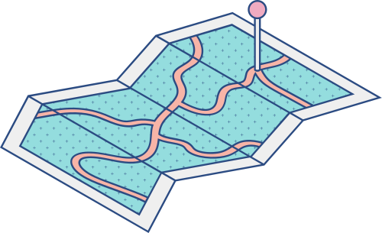





GIẢI PHÁP LẬP TRÌNH BẤT ĐỒNG BỘ
Asynchronous Request-Reply pattern
Trong Kiến trúc phần mềm

Slide 2



Chương trình
CÁC CHỦ ĐỀ CHÍNH ĐƯỢC THẢO LUẬN TRONG BẢN THUYẾT TRÌNH NÀY
Bối cảnh và vấn đề
Giải pháp
Issues and considerations
Khi nào nên sử dụng pattern
Demo

Slide 3

Bối cảnh và vấn đề
Trong bối cảnh hiện tại, ứng dụng phía client phụ thuộc vào API để cung cấp các business logic, thường các API calls hoạt động trên giao thức HTTP(s)

Slide 4
Bối cảnh và vấn đề
Hầu hết các trường hợp, API phản hồi rất nhanh (100 ms hoặc nhanh hơn).
Rất nhiều yếu tố có thể ảnh hưởng tới tốc độ phản hồi:
Các lớp bảo mật
Hạ tầng mạng
Kích thước nội dung trả về
Thời gian mà phía backend xử lí request

Slide 5
Bối cảnh và vấn đề
Trường hợp phía backend cần xử lí công việc nào đó tốn nhiều thời gian (vài phút, vài giờ, vài ngày).
Khi đó, không thể đợi đến khi phần việc hoàn thành rồi mới phản hồi lại, đây là 1 vấn đề nghiêm trọng cho bất kì hệ thống sử dụng mẫu thiết kế phản hồi đồng bộ.

Slide 6

Giải pháp
HTTP polling. Polling hữu dụng cho phía client, khi khó có thể cung cấp Call-back endpoints hoặc sử dụng các kết nối dài hạn (Long running connections).
Kể cả khi có thể sử dụng Call-back endpoints, sẽ cần nhiều thư viện, dịch vụ và đôi lúc làm tăng độ phức tạp.

Slide 7
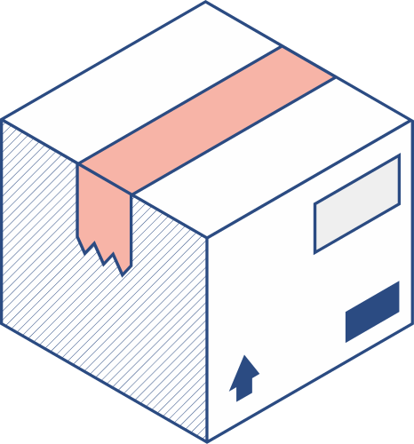


HTTP polling
Call-back endpoints
Là phương pháp client định kỳ gửi các yêu cầu HTTP tới server để kiểm tra xem một tác vụ dài đang chạy trên server đã hoàn thành hay chưa.
Các địa chỉ (URL) trên phía client hoặc một dịch vụ khác mà server có thể gọi lại để cung cấp phản hồi hoặc thông tin khi một tác vụ hoàn thành.

Slide 8
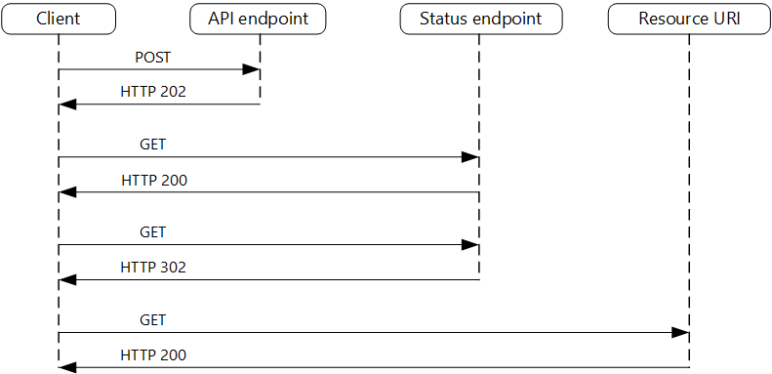
Phía client gọi API để gửi request tới server, kích hoạt phần việc cần xử lý ở phía backend.
API phản hồi nhanh nhất có thể. Trả về status 202 (Accepted), request lúc này đã được chấp nhận và xử lí.
Nếu request không hợp lệ, có thể trả về status 400 (Bad request)

Slide 9
Phản hồi từ API có chứa 1 địa chỉ mà phía client có thể poll để kiểm tra trạng thái hoàn thành của phần việc cần xử lí.
Với mỗi lần gọi thành công, trả về status 200 (OK). Một khi phần việc đã hoàn thành, endpoint trả về kết quả của phần việc đó.

Slide 10


Issues and considerations
Response với status 202 (Accepted) nên trả về:
Địa chỉ của status endpoint.
Khoảng thời gian delay giữa các lần gọi status endpoint.
Cơ chế hủy yêu cầu:
Có thể cung cấp cho client một endpoint riêng để hủy tác vụ đang xử lý.

Slide 11

Issues and considerations
Xử lý lỗi và Khả năng chịu lỗi:
Polling thất bại:
Retry (thử lại) với chiến lược exponential backoff - khoảng thời gian giữa các lần thử lại tăng dần theo từng lần thất bại, VD: 1 giây, 2 giây, 4 giây, 8 giây, v.v.
Retry vẫn không thành công, client nên ra thông báo lỗi cho User, có thể tạm dừng yêu cầu hoặc lưu lại để xử lý sau.

Slide 12
Issues and considerations
Xử lý lỗi và Khả năng chịu lỗi:
Lỗi từ phía Server:
Tác vụ phía backend lỗi trong quá trình xử lý, Server cần:
Trả về status thích hợp, như 500 (Internal Server Error), kèm thông báo lỗi chi tiết.
Status 503 (Service Unavailable) nếu lỗi tạm thời và hệ thống có thể phục hồi trong tương lai.
Server nên có cơ chế ghi log chi tiết mỗi lần xảy ra lỗi để đội ngũ vận hành có thể phát hiện và khắc phục sớm.

Slide 13
Issues and considerations
Xử lý lỗi và Khả năng chịu lỗi:
Timeout và việc quản lý thời gian chờ:
Đặt timeout khi polling. Thời gian chờ vượt quá một khoảng thời gian (VD: 30 giây hoặc 1 phút) -> client ngừng chờ và thông báo lỗi cho User.

Slide 14

Issues and considerations
Bảo mật:
Xác thực và phân quyền
Yêu cầu polling cần được xác thực để đảm bảo rằng chỉ người dùng hoặc ứng dụng được ủy quyền mới có thể kiểm tra trạng thái của tác vụ.
Phân quyền (authorization) cũng quan trọng. Mỗi client chỉ được phép kiểm tra trạng thái những tác vụ mà họ khởi tạo, tránh việc client này xem thông tin tác vụ của client khác.

Slide 15
Issues and considerations
Bảo mật:
Phòng chống tấn công lặp lại (Replay Attack)
Mỗi yêu cầu polling phải đi kèm một token hoặc ID duy nhất, liên quan đến tác vụ ban đầu.
Token có thể chứa các thông tin về thời gian hoặc ngữ cảnh phiên làm việc (session) của client, giúp Server xác định yêu cầu đến từ client hợp lệ và không lặp lại bởi bên thứ ba không được ủy quyền.

Slide 16
Issues and considerations
Bảo mật:
Mã hóa giao tiếp (Encryption)
Bảo mật dữ liệu
Quản lý Polling endpoint
Theo dõi và ghi log (Monitoring & Logging)

Slide 17
Khi nào nên sử dụng
Khó có thể cung cấp Call-back endpoint
Khi khó có thể cung cấp Call-back endpoints hoặc sử dụng kết nối dài hạn.
ASYNCHRONOUS REQUEST-REPLY PATTERN
Xử lý các tác vụ lâu dài
Xử lý hàng loạt (batch processing), tạo báo cáo, xử lý dữ liệu lớn, hoặc bất kỳ tác vụ nào có thời gian hoàn thành không thể đoán trước.

Slide 18
Các trường không phù hợp sử dụng
Response cần trả về trong thời gian thực về phía client
Ví dụ: Các giao dịch tài chính, tương tác trực tiếp với người dùng, hoặc các hệ thống yêu cầu phản hồi nhanh chóng.
ASYNCHRONOUS REQUEST-REPLY PATTERN
Cần thông báo cho người dùng nhanh chóng
Hệ thống đã có sẵn infrastructure cho webhook hoặc các công nghệ push notification

Slide 19

DEMO
Asynchronous Request-Reply pattern

